Slide 1
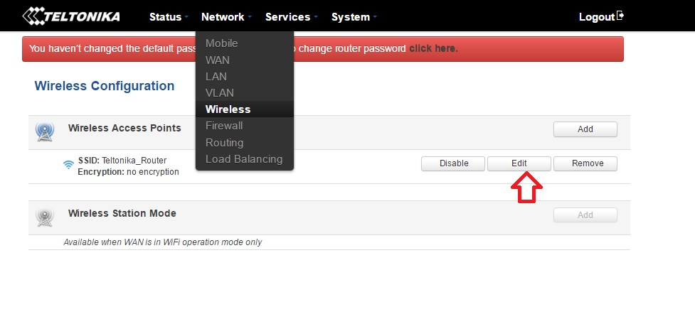
Cihazın arayüzünde menülerden network altında wireless a tıklanır.
Önümüze wireless configuration adı altında yeni bir sayfa gelir . Edit butonuna tıklayarak sonraki sayfaya geçeriz.

Slide 2
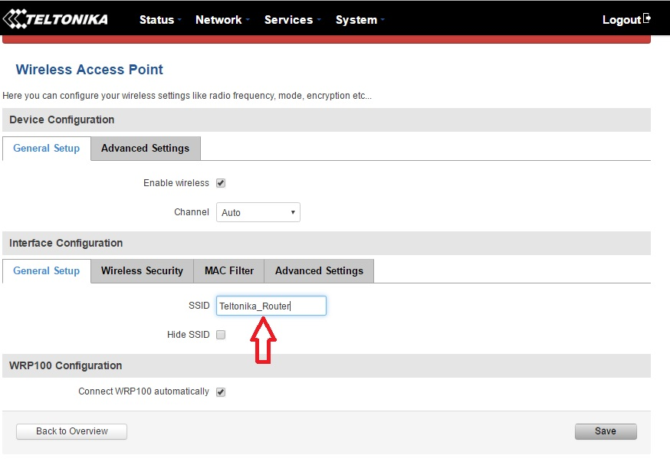
Karşımıza gelen yeni sayfada SSID bölümüne kablosuz ağınızın ismini yazmanız gerekir.Sağ alt köşeden save butonuna tıklayarak ayarları kaydedin.

Slide 3
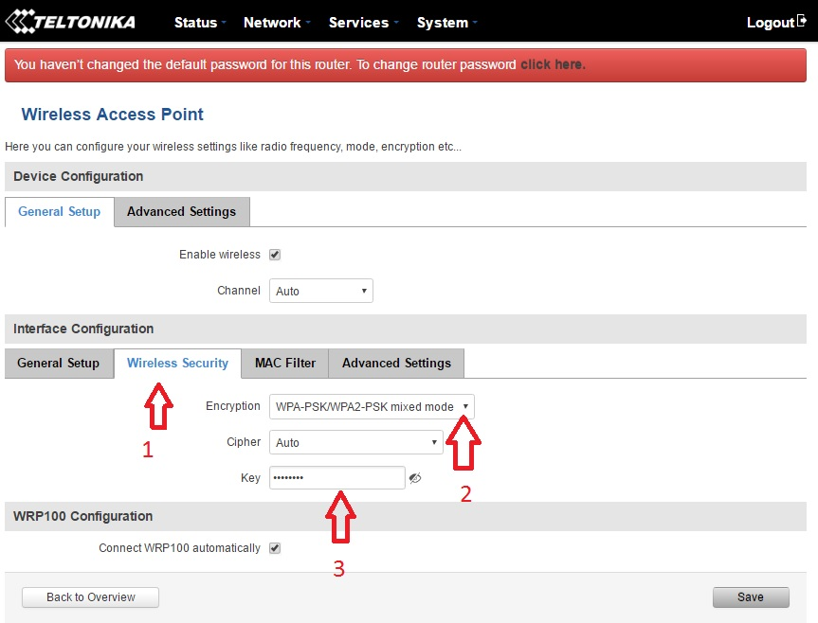
1.Adımda wireless security sekmesine tıklanır
2.Adımda Encyription bölümünde No Encryption yazan kısmı WPA-PSK/WPA2-PSK mixed mode olarak seçili
3.Adımda Key yazan kısım silinerek en az 8 haneli içinde Türkçe karakter içermeyen (ğ, ş, ç vs) parola oluşturarak sağ alt köşeden save butonuna tıklayınız.

